Slide 1
教學目標怎麼寫
陸偉明
教育所特聘教授 兼通識中心主任

Slide 2
"Would you tell me, please, which way I ought to go from here?" "That depends a good deal on where you want to get to, "said the Cat. "I don't much care where---" said Alice. "Then it doesn't matter which way you go," said the Cat. --愛麗絲漫遊奇境 (如果你不知道你要去哪裏，那麼你現在在哪裡一點也不重要。)

Slide 3
課程目標 是課程發展的 第一步!

Slide 4
生活脈絡
一，垂直分類
教育宗旨(aim)－公民
教育目的(goal)－大學
教育目標(objectives)－通識
--宏通器識 教育全人
We aim to teach our students to keep an open mind and become well-rounded individuals
課程目標－(如核心課程)
教學目標－科目

Slide 5
現行的三類通識(自98年起)
六個素養
文化素養
六個能力
跨領域能力
歷史意識
藝術涵養
公民素養
國際視野
生命關懷
社會變遷因應能力
生活實踐能力
創新與領導Creativity/ Collaboration
語文欣賞及運用能力C
慎思明辨能力C
宏通器識 教育全人
校
教
育
目
的
通
識
教
育
目
標
(32)
融合通識
核心通識(16)
跨領域通識
青輔會六大就業能力+穩定抗壓

Slide 6
學生：激發學習動機
重要性→ 老師：引領教學活動設計
家長：溝通媒介
社會：績效考核之依據
批評→垂直分類在本質上太相似，能區分層次最重要。
在課程科學化過程中最受重視

Slide 7
二，泰勒法則
1.學校應達何種教育目的？
2.為達這些目的，應提供何種教育經驗？(教育內容)
3.這些教育經驗應如何有效組織起來？ (安排順序)
4.如何確定這些教育目的達成？(測驗與評量)

Slide 8
Filter 1:哲學問題：適應社會或改革社會?
學科專家建議
學習者本身需求/興趣
社會生活需要
Filter 2: 心理發展順序

Slide 9
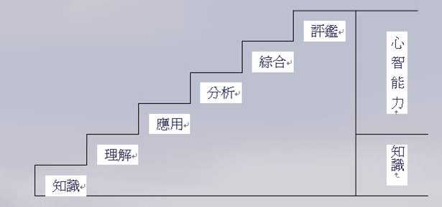
三，水平分類
1.內容→方法→技能
2.認知、態度、技能
但實際上很難截然劃分
較高層次，批判思考能力，問題解決
情意：接受→反應→重視→價值化→品格
技能：知覺→準備→學習→機械練習→實作→適應→創造

Slide 10
文選課:
1.能區別優良和不良文選的不同
2.能在自由閱讀時間內選讀優良文章
3.能說明為何喜愛某些優良文選

Slide 11
寫作課:
學生要能夠寫出結構良好的作文，包括表達、分析、評斷、說服，以及使用第一手及第二手資料。

Slide 12
另一堂文選課:
1.以字句、推論的方式來理解作家的訊息
2.能陳述隱含的主旨
3.評估支撐概念的有效性
4.辨別風格
5.從閱讀材料中摘錄意見
6.領會閱讀樂趣並終生學習
7.能夠創意表達，並從日常生活中擴展經驗

Slide 13
四，課程描述(course description)
可指明課程的大致內容與宗旨，協助學生判斷是否適合選這門課。除了讓學生了解此門課程存在的必要性之外，另一方面能協助學生了解修習該門課程之前的概念方向，並增強選課動機。其內容可包含
(1)課程所涵蓋的內容範疇、
(2)與其它科目之關係或對未來的重要性、
(3)預期學到的能力、
(4)上課的要求與上課特色。
本課程以性別觀點探討社會裡的邊緣身體。先從自己的身體經驗出發，再兼及生病的身體、老人的身體、失能的身體等等。本課程兼具心理與社會學理論，可強化學生分析批判思考及主體實踐。本課程由來自教育、醫學、文學、媒體、歷史等不同領域老師帶領同學分析身體的性別政治，並藉由敘事寫作或微電影將所學散布出去利己利他。
(149字) (成大通識課 性別與社會 範例一)

Slide 14
本課程以性別觀點探討台灣社會裡的邊緣身體。(1)我們關注的邊緣身體包括有受暴的身體、老人的身體、失能的身體，或種族化的差異的身體等等。(2) 本課程兼具心理學社會學知識，但不需先修課程。有興趣的同學還可修習性別關係、性別與政治等。(3)可強化學生分析批判思考，以具有多元的性別觀點及主體實踐。 (4)本課程由來自教育、醫學、文學、媒體、歷史等不同領域老師帶領同學分析邊緣身體的性別政治。並藉由敘事寫作或微電影將所學散布出去利己利他。 (206字)
(成大通識課 性別與社會 範例二)

Slide 15
在填入課綱中的教學目標時，請先思考您課的領域主軸，及欲培育之素養或能力，再細列您希望學生的改變，以此來撰寫教學目標。
教學目標可包含四大元素:情境、學習動作、評量標準、與期待的終點行為。(如學生可以在什麼情況下分辨至少五種正確的成分)。之後再思考，如何知道學生達成了這些目標—使用評量或考試，再據以安排對應的評量方式。舉例來說，若勾選語文能力，可能會安排口頭報告或書面報告等。
課程目標，最後會與評量方式有對應的關係(alignment)。

Slide 16
課程學習(教學)目標 Course Objectives
· 瞭解社會裡邊緣主體的聲音、與生命經驗。
· 了解身體與性別的關係
· 學習性別觀點的分析，並轉化其原有知識架構
· 嘗試有別於主流觀點的性別實作與展演

Slide 17
 | 素養&能力 | 內容
六大基本素養 Principal literacies | 文化素養 Cultural Literacy | 學生能接納多元觀點及珍愛文化多樣性。 Students will be able to appreciate multiple perspectives and cultural diversity.
 | 歷史意識 Historical awareness | 學生能理解歷史背景如何影響現在。 Students will understand history and its impacts on the present.
 | 藝術涵養 Art literacy | 學生能對美感有所體悟，並能發展創意。 Students will be able to appreciate the arts and develop creativities.
 | 公民素養 Civic literacy | 學生能獲得人權、民主法治及國家憲政等基本理念。 Students will be able to understand issues of human rights, democracy, legal and political systems.
 | 國際視野 Global vision | 學生能了解當代局勢等議題。 Students will be able to understand major global issues.
 | 生命關懷 Concerns of life | 學生能發展生命關懷的情操及瞭解人與自然的互動關係。 Students will be able to respect for life and understand the interaction between the environment and humans

Slide 18
六大核心能力 Core competences | 語文欣賞及運用能力 To use language skills | 學生具有中文及國際語文的欣賞、表達及寫作能力。 Students will be able to use language skills effectively both in Chinese and foreign languages.
 | 慎思明辨能力 To think critically | 學生能定義問題、尋找及分析資訊並創意解決。 Students will be able to identify problems, gather and analyze information and find solutions creatively.
 | 跨領域能力 To cross disciplinary boundaries | 學生能應用來自各領域之知識到特定的問題情境。 Students will be able to integrate knowledge from a variety of courses and to apply to specific situations
 | 社會變遷因應能力 To adapt to social change | 學生能終身學習以因應變化。 Students will be able to do lifelong learning and respond constructively to change.
 | 生活實踐能力 To practice | 學生能應用知識並積極參與社會。 Students will be able to put their knowledge into practice and actively participate in society.
 | 創新與領導能力 To innovate and lead | 學生能創新與合作領導。 Students will be able to work collaboratively with others to solve problems innovatively

Slide 19
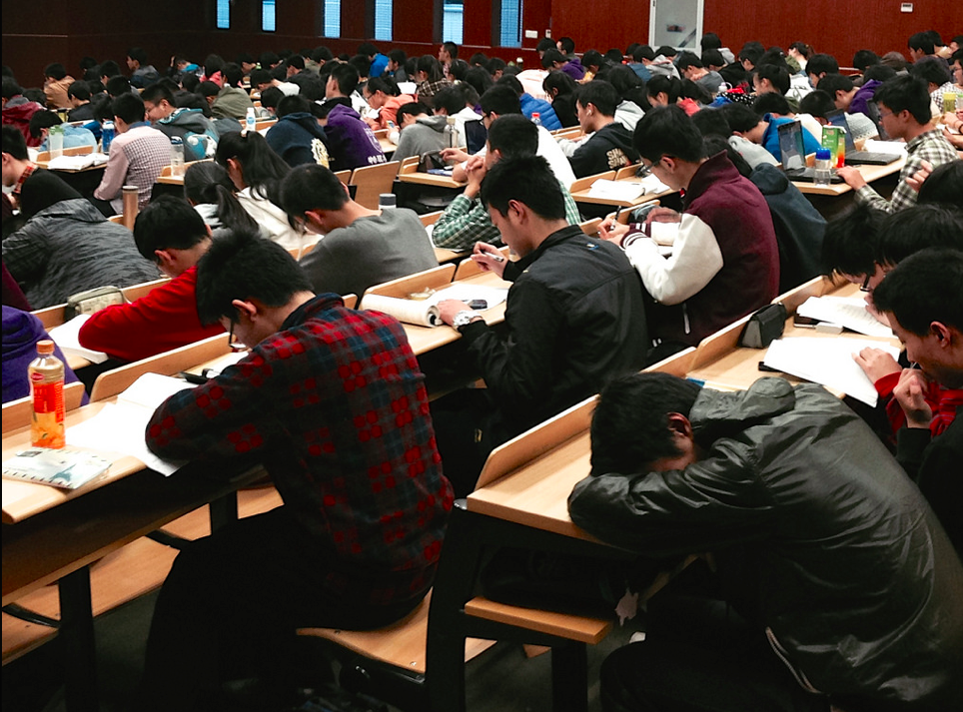
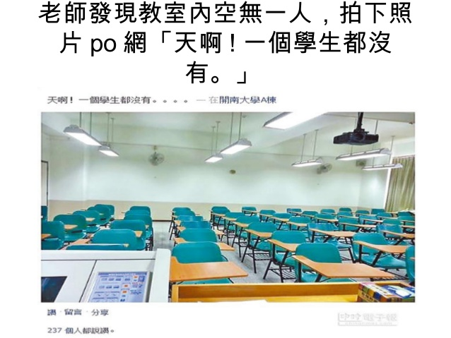
想像一下：
1.如果學生在此領域唯一會修的一門課，你希望他/她記住什麼？
2.如果學生興趣不高，你想對她/他產生什麼持久的影響？

Slide 20
Pedagogical Goals in Harvard’s General Education
1.To present a wide range of material, rather than focus in depth.
2.To help students learn how to use abstract conceptual knowledge.
3. The coursework makes a difference to the people they will become and the lives they will lead after college. Throughout lives
4. To be taught, to the extent practicable, in interactive formats
5. To strive to apply the basic concepts and principles to the solution of concrete problems, the accomplishment of specific tasks, and the creation of actual objects and experiences out of the classroom.

Slide 21
播下一粒思維的種子，你將收割一種行為；
播下一種行為的種子，你將收割一種習慣；
播下一粒習慣，你將收割一種人格；
播下一種人格，你將收割一種命運。
--MQ百分百開發道德智商完全手冊

Slide 22
答案就在空氣中
為什麼某些學校的老師，較能深入了解學生學習成效，而其他學校則否?
那是綜合了學校傳統、教師價值觀、學生期望的結果
教師作為校園文化的締造者，努力不懈在各種場合鼓勵學生。
--哈佛經驗: 如何讀大學 (p.252-253)

Slide 23
謝謝聆聽! NCKU

